Slide 1




Linux
async
不止于node
Git
gulp
Grunt
Node.js
redis
mysql
mongo
Angular
express
http
SOCKET.IO
Notes:
1.Node.js是一个基于Chrome JavaScript 运行时建立的一个平台.
2. Express 是一个简洁而灵活的 node.js Web应用框架, 提供丰富的HTTP工具以及来自Connect框架的中间件随取随用，帮助你创建各种Web应用。
3. MongoDB是一个基于分布式文件存储的文档型数据库，和express是标配。
4. Redis是一个高性能的key-value数据库。
5.Mysql 是一个关系型数据库管理系统。
6.socket.io实现了实时双向的基于事件的通讯机制。
7. AngularJS是一组用来开发Web页面的框架、模板以及数据绑定和丰富UI组件。
8. Grunt对于需要反复重复的任务，例如压缩（minification）、编译、单元测试、linting等，grunt可以减轻你的劳动。
9.git是一款免费、开源的分布式版本控制系统.
10. Linux是一套免费使用和自由传播的类Unix操作系统

Slide 2






自我介绍
高级开发顾问
高级软件工程师
用友软件
爱奇艺
中央电视台物资项目项目经理和技术负责人
创维资金项目技术负责人
互联网电视内容平台和集成平台以及接口服务平台设计研发和运维
研究员
用友软件工程
Node.js全职讲师
IT研究院企业级快速开发平台GAP研究
珠峰培训
83687401
zhang_renyang@126.com

Slide 3
2015年大纲全面升级
布
署
grunt
git
linux
合并、压缩、单元测试等自动化工具
分布式的源码管理和团队协作
linux 安装、常用命令、程序布署
项
目
博客
珠峰江湖
漂流瓶
路由、中间件、模板、mongo、文件上传、 分页、heroku等功能。
express、socket.io、mysql。入江湖、练功、建门派、PK、排行
http、redis、restify。扔瓶子、捞瓶子、捡海星、聊天等功能。
内存
中间件
async
垃圾回收及内存泄露分析
中间件和路由的原理
异步框架async和promise的分析
原
理

Slide 4

请求-响应流程
操作系统
源码管理
自动构建
数据库
Web服务
双工通信
Web框架
Linux
Git
Grunt
database
express
Socket.io
Angular
Socket.io
Linux安装
环境配置
软件安装
程序布署
本地Git
Github
分工协作
代码合并
代码压缩
代码混淆
单元测试
自动构建
Mysql
Redis
Mongodb
应用框架
HTTP工具
中间件
路由
日志
双工协议
统一接口
MVVM
模块化
双向数据绑定
语义化标签
依赖注入
控制反转
Notes:
1.Linux是一套支持多任务、多线程、多CPU的免费多用户网络操作系统，可以运行工具软件如ftp,ssh,samba，应用程序mysql,mongodb,redis如，网络协议如http,tcp。我们的node.js就是运行在它上面的一个应用程序。

Slide 5
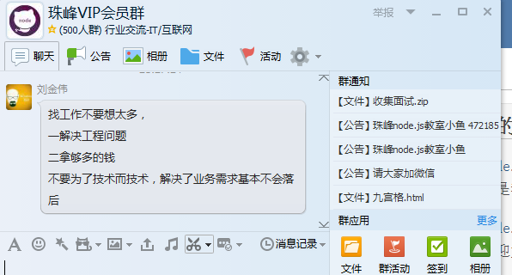
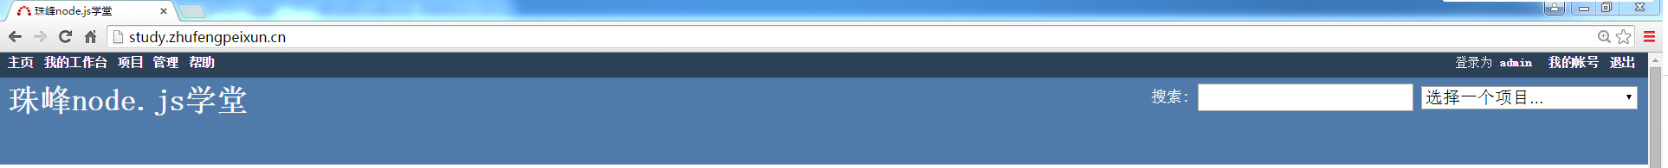
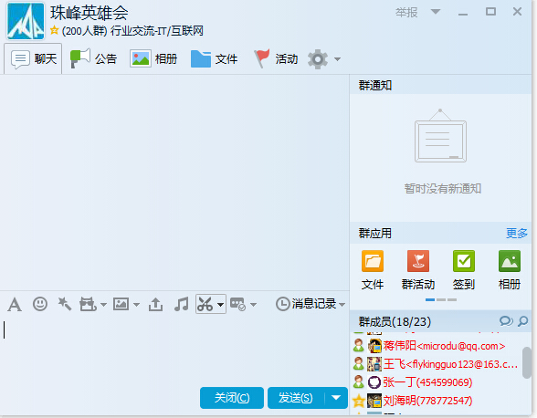




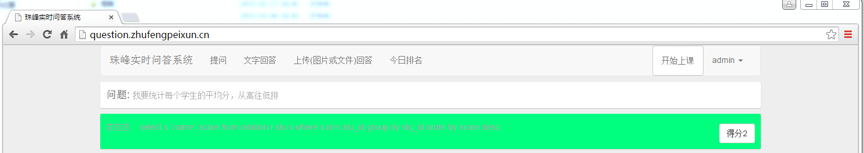
完善的教学过程管理
课中反馈
每日一测
PC和移动端课堂
高级扩展视频
现场QQ和论坛答疑
作业辅导和批改
预习文档
预习视频
课前预习
课堂跟踪
课后复习
Notes:
http://www.zhufengpeixun.com/
http://study.zhufengpeixun.cn/
http://exam.zhufengpeixun.cn/index.php/Public/lo
经过一年的发展，我们的课程也进行了不断的升级和更新，无论在广度和深度上都有了长足的进步。
我们对内容进行了区分，课堂上主要是讲那些工作中最常用的技术和知识点，不太常用的知识点以视频的方式提供，需要的时候自行学习即可。
增加了大量的项目实战内容，增强手上功夫。
现代前端开发已经脱离了刀耕火种的时代，标准化、自动化的现代化前端开发已经到来，云服务已经到来。我们的项目使用先进的构建工具和管理工具，并且充分利用了云服务进行安装和布署。
我们有完整的教学体系和课程管理体系，针对重要的知识点提供练习和作业，帮助同学准确地知道自己的掌握情况。每周都会有一个实战项目，巩固知识点并融会贯通。作业和项目都以GIT的方式提交，练习GIT的使用，并布署到云平台，方便大家互相参考学习。每个同学的作业和项目我都会及时查看并进行指导。
为了方便大家预习和复习，课前会告诉大家有哪些知识点要预习，为上课做好准备，每次上课都会进行录制视频并上传到网上，可以通过PC或移动端进行观看复习
及时巩固学习效果。我在后台也可以看到大家的预习和复习情况，也会及时提醒大家。
学习当中有任何问题均可以通过来教室，QQ、电子邮箱和珠峰论坛进行提问。
毕业以后每周至少有二次针对比较热门的技术或者大家都希望了解的知识开设公开课或视频，让大家能够持续进步。
我们node.js课程有专门的班主任，就是后面那位，你们可以叫她盼盼。大家生活和学习中有任何问题都可以找她帮忙。
gin

Slide 6











谁在用Node.js
https://www.npmjs.com
2015年4月
2015年7月
Github上仅次于bootstrap第二受欢迎的开源项目
Github排名第一的语言是Javascript,相当于第二第三名总和

Slide 7

Node.js- JavaScript的后台运行环境
高阶函数& 偏函数
单线程
闭包
观察者
原型继承
JS特性
javascipt
Node.js
NODE特性
异步IO
事件驱动
AOP&IOC
Common.js
模块化
MVC
Node.js-现代化编程思想结晶

Slide 8
为什么要用Node.js
前后统一语言
全栈开发
统一公共类库
代码标准化
运行速度快
快速属性访问
动态机器码
垃圾收集
单线程
非阻塞IO
异步编程
事件环
内存开销小
延迟不敏感
包数量多
包质量高
数量飞速增长
开发者活跃
开发效率高
Javascript
V8引擎
设计先进
生态繁荣
Notes:
1.快速属性访问 JavaScript是动态编程语言，属性可添可减，对象自由调用，意味着对象的属性很容易改变，相比于其他的脚本引擎，IE的JScript,FF的SpiderMonkey 和Safari的JavaScriptCore,大部分使用像字典结构的的存储结构-每个属性访问必须查找和解释属性在内存中的位置。这样就导致要比像Java那样的实例访问要慢，为了减少访问属性的时间，V8动态的创建隐藏类（Hidden Classes)在后台，每次对象属性的增减，都会在原来的Hidden Classes基础上生成一个新的Hidden Classes. 定义一个这样的函数，共有3个Hidden class的生成，初始化C0,无任何属性，然后添加一个属性x,Hidden Class从C0变成C1，添加了一个属性x,同理C1到C2。这样属性访问不需要字典查找,使用这样一个经典的基于类的优化-内联缓存
2.动态机器码生成 V8针对Code，执行的时候是直接生成机器码，而不是Byte Code
3.高效分代垃圾回收机制 V8回收内存不再是通过进程而是对象机制，对象会被分配到两块空间，一块是对象创建的空间，一块是在垃圾回收的空间，如果对象被移入到垃圾回收空间，V8会更新所有指向对象的指针，这样避免了内存泄漏的风险

Slide 9


Node.js-能做什么
bower.js
grunt
oauth
ssl
restful
node-os 等
websocket
socket.io
angular
mongodb
Web开发
SPA应用
Web爬虫
其它
express
ejs/jade
mongodb
mysql
redis
cheerio
request
mysql
htmlparser

Slide 10

珠峰江湖是一款聊天室网游。
- 用户注册
- 用户登录
- 金币 攻击防御 100
用户
游戏
- 江湖聊天
- 建立门派
- 购买体力
- 购买攻击
- 购买防御
- 发动攻击
店铺
PK
Linux+Git+Grunt+mongodb+express+socket.io+angular

